Slide 1

PHÒNG GIÁO DỤC VÀ ĐÀO TẠO HUYỆN GIA LÂM
TRƯỜNG MẦM NON HOA SỮA
Lĩnh vực: LQVT
Nhận biết, phân biệt hình tròn, hình tam giác
Đối tượng: Mẫu giáo nhỡ

Slide 2

Hình tròn

Slide 3

Hình tròn có đường bao cong và lăn được

Slide 4

Hình tam giác

Slide 5

Hình tam giác có góc nhọn và không lăn được

Slide 6

Trò chơi 1:
Hình nào xuất hiện?

Slide 7

Hình tròn
Hình tam giác

Slide 8

Hình tam giác
Hình tròn

Slide 9
Trò chơi 2:
Hình nào biến mất?

Slide 10


Slide 11


Slide 12


Slide 13


Slide 14
Trò chơi 2:
Ghép hình

Slide 15

Xin chào và hẹn gặp lại!

Slide 16
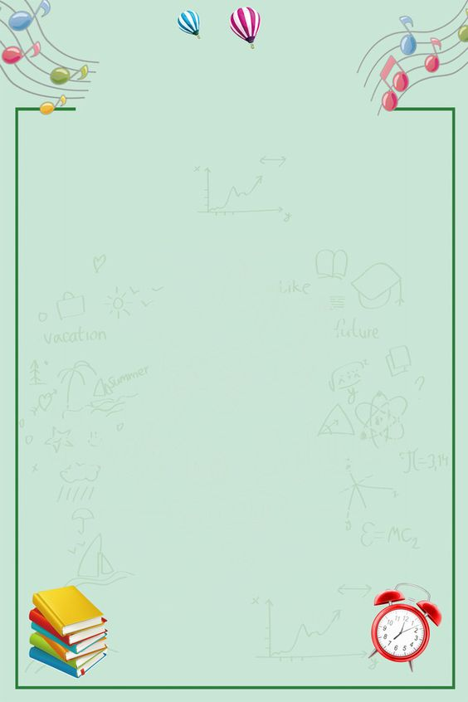

Làm cửa giúp bạn

